Slide 1
HIGIENE INDUSTRI
FAKULTAS ILMU ILMU KESEHATAN – JURUSAHAN KESMAS,
PEMINATAN K3- INDUSTRI
Ir. MUH. ARIF LATAR, MSc

Slide 2
KOSEP ANTISIPASI DAN REKOGNISASI

Slide 3
APAKAH RISIKO?
Kemungkinan (probabilitas) terjadinya suatu kerusakan atau kecelakaan dalam waktu tertentu yang dapat menimbulkan dampak kerugian

Slide 4
SYSTEM SAFETY PROCESS
Hazard Identification
Risk Assessment
Is Residual Risk Acceptable?
Obtain Decision Authority Sign-off
YES
NO
Risk Reduction Process
(mitigate risk)
Close Hazard
Implement risk mitigation

Slide 5
REKOGNISI ,adalah
Pengenalan Kemungkinan Timbulnya Faktor-Faktor Berbahaya Dalam Lingkungan Kerja
Tujuan dari rekoknisasi, adalah teknik indenfikasi bahaya

Slide 6
REKOKNISI; dilaksanakan mlalui:
Proses Produksi :
Bahan baku yang dipakai
Hasil antara (by product)/Produk akhir
Sampah (cair, padat, asap, debu dsb)
Peralatan dan mesin yang digunakan
Cara kerja setiap unit produksi (manual/masinal)

Slide 7
lanjutan
3. Plant Survey (dengan daftar periksa) :
Faktor bahaya :
Listrik/electrical hazard
Mekanik/mechanical hazard
Kimia/chemical hazard
Fisik/physical fazrd
Bahaya statis/station hazard
Engineering system/training program/emergency procedure

Slide 8
Lanjutan,
Pendidikan dan Latihan :
Orientasi pegawai baru
Pendidikan, penerangan dan penyuluhan
Pedoman/Manual/Prosedur K3
Chemical Inventory (MSDS/Label)
Process & Equipment Review
Prosedur Pemeriksaan Bahaya
Process Change Review Procedures

Slide 9
II. IDENTIFIKASI BAHAYA

Slide 10
1. TEKNIK IDENTIFIKASI BAHAYA
Mengidentifikasi daerah - daerah kritis atau bagian- bagian dalam rencana dianggap lemah atau menurut dugaan kemungkinan terjadinya penyimpangan adanya resiko bahaya yang lebih besar

Slide 11
STEP 1 – IdentifIkasi Bahaya
Dengan chek list dan monitoring akan mendapatkan data atau sumber-sumber informasi tersebut, bahaya dapat diramalkan (foreseeable) yang timbul dari semua kegiatan yang berpotensi membahayakan kesehatan dan keselamatan. Prosedur identifikasi seperti terlihat dalam skema gambar

Slide 12
IDENTIFIKASI BAHAYA
Chek data monitoring
lingkungan kerja/laporan
kecelakaan kerja/bahaya
Tahap 1. HAZARD IDENTIFIKASI
Tahap -2. RISK ASSESMENT
Masalah yang dialami
pekerja/supervisor
OHS & dari hasil konsulatasi
Mempunyai sasaran
perbaikan
TIGA TAHAP PROSES
Tahap – 3. RISK CONTROL
SUMBER INFORMASI
FAKTOR-FAKTOR LAIN YANG RELEVAN
Gambar, Proses identifikasi bahaya

Slide 13
IDENTIFIKASI BAHAYA
Sedangkan sumber- sumber informasi untuk mendapatkan suatu identifikasi bahaya, yaitu melalui :
Material safety data sheets (MSDS)
Hazop/Hazan
Data satistik kecelakaan yang bersifat nasioanal atau sektoral
Industrial chemical notification and assessment scheme (ICNAS)
Kode dan standar
Check list

Slide 14
1. Job Safety Analysis (JSA)
Job Safety Analysis, adalah suatu proses identifikasi bahaya dan resiko yang didasarkan pada tiap- tiap tahap dalam suatu proses pekerjaan.
Metode yang digunakan dalam teknik ini meliputi :
Metode observasi (pengamatan)
Metode diskusi (konsultasi)
Metode review/meninjau kembali prosedur kerja yang sudah ada

Slide 15
Pelaksanaan Job Safety Analysis (JSA), ini terdiri dari langkah- langkah utama sebagai berikut :
memilih pekerjaan yang akan dianalisa
menguraikan urutan prosedur kerja
mengidentifikasi berbagai bahaya yang ada ditiap- tiap langkah pekerjaan, serta mengidentifikasi berbagai kemungkinan yang berpotensi untuk terjadinya kecelakaan
memberikan rekomendasi pengendalian untuk menghindarkan terjadinya kecelakaan yang telah diidentifikasi pada masing- masing langkah

Slide 16
2. Hazard Operability Study (HAZOP)
Hazard Operability Study (HAZOP), adalah tekinik identifikasi yang sangat berguna untuk mengidentifikasi berbagi jenis resiko yang terdapat dalam suatu rangkaian proses instalasi yang didalamnya terdapat parameter – parameter tekan, suhu, kecepatan, percepatan, aliran, perubahan zat, kekentalan, dan sebagainya.

Slide 17
Step 2 - Assess the Risk
Penilaian resiko dimulai dari perkiraaan :
Potensiko resiko bahaya
Jenis bahaya dan besarnya resiko, dan
Jumlah dan karakteristik tingkat pemaparan
Dampak terhadap lingkungan, seperti pada skema dibawah ini,

Slide 18
II. PENILAIAN RESIKO BAHAYA/ RISK ASSMENT
Tahap 1. HAZARD IDENTIFIKASI
Perkiraan Potensi Bahaya
Resiko di Tiap Unit Kerja/Zone
Tahap -2. RISK ASSESMENT
TIGA TAHAP PROSES
Tahap – 3. RISK CONTROL
Perkiraan Jenis Bahaya
& Besarnya Resiko
Perkiraan Tingkat Paparan Jumlah &
Karakteristik Penghuni, Nilai Asset
Serta Dampak Terhadap Lingkungan

Slide 19
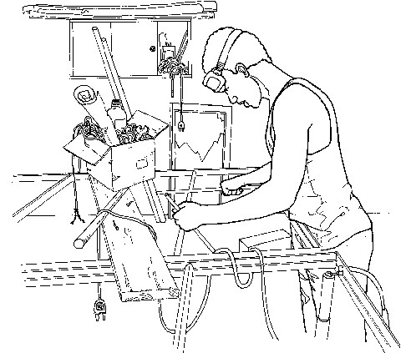
PENILAIAN RISIKO RISK ASSESSMENT
Psychology
Physical hazards
Biological
hazards
Chemical
Hazards
Ergonomic
Safety aspect (Electric, Mechanic)‏

Slide 20
III. PENGENDALIAN BAHAYA/ RISK CONTROL
Tahap 1. HAZARD IDENTIFIKASI
Tahap -2. RISK ASSESMENT
TIGA TAHAP PROSES
Tahap – 3. RISK CONTROL

Slide 21
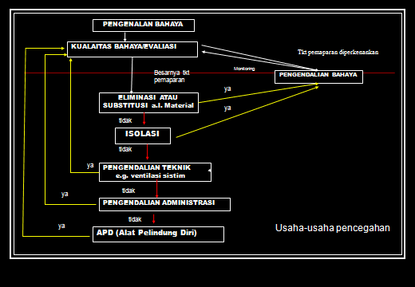
SKEMA : HIRARKI PENGENDALIAN BAHAYA

Slide 22
HAZARD PREVENTION PROGRAM
Safe Design
Hazard
Identification
PRE INCIDENT
CONTROL
Engineering
Human
Administratif
INCIDENT
Emergency
Respon Plan
FEP
REHABILITATIVE
POST INCIDENT

Slide 23
Referensi :
Bird, F.E., Jr., (c.1980)
Mine safety and Loss Control . Loganville, Ga : Intiute Press.
Heinrich, H.W. al al (1980),
Principles of Accident Prevention. Industrial Accident Prevention, New York ; McGraw Hill
Nedved, M etall, (1991)
Fundamentals of Chemical Safety and Major Hazard Control, ILO Publication, genewa
National Safety Counsil (USA),. (1988),
Accident Prevention Manual for Industrial Operations,
Taylor Easter Hegney, (1997),
Enhancing Safety an Auatralian Workplace Primer, Joe Riordan - Chairperson worksafe Auatralia, editor G.A. Taylor cover design Paul rochford, TAFE publication :
Olishifski Julian, McElroy, Frank E. eds.,“Fundamentals of Industrial Hygiene.”, Chicago L Natâ€™l Safety Council
Velle, R. (1980)
Facts About Safety Training . Safery training methods,

Slide 24
Terima Kasih

